Slide 1
Monitoria GDI Aula Prática
Projeto Conceitual e Lógico
Notes:
Em cada slide, falar sobre as cardinalidades!!!

Slide 2
Projeto Conceitual

Slide 3
Um curso tem um código, um nome e várias turmas. Cada turma é exclusiva de um curso. A cada turma é ofertada uma disciplina específica. Uma disciplina tem um código, uma ementa, um conteúdo programático e pode ser ofertada para diferentes turmas.

Slide 4
Um curso tem um código, um nome e várias turmas. Cada turma é exclusiva de um curso. Cada turma é ofertada para uma disciplina específica. Uma disciplina tem um código, uma ementa, um conteúdo programático e pode ser ofertada para diferentes turmas.

Slide 5
Cada turma é identificada a partir do código da sua disciplina mais o código do seu curso e o ano/semestre que a turma foi ofertada.

Slide 6
Cada turma é identificada a partir do código da sua disciplina, o código do seu curso e o ano/semestre que a turma foi ofertada.
Notes:
Explicar o porque da entidade fraca!!

Slide 7
Um professor tem uma matrícula, um nome, um sexo, uma data de admissão e pode ministrar aulas em diversas turmas de diferentes cursos. Uma turma pode ter mais de um professor.

Slide 8
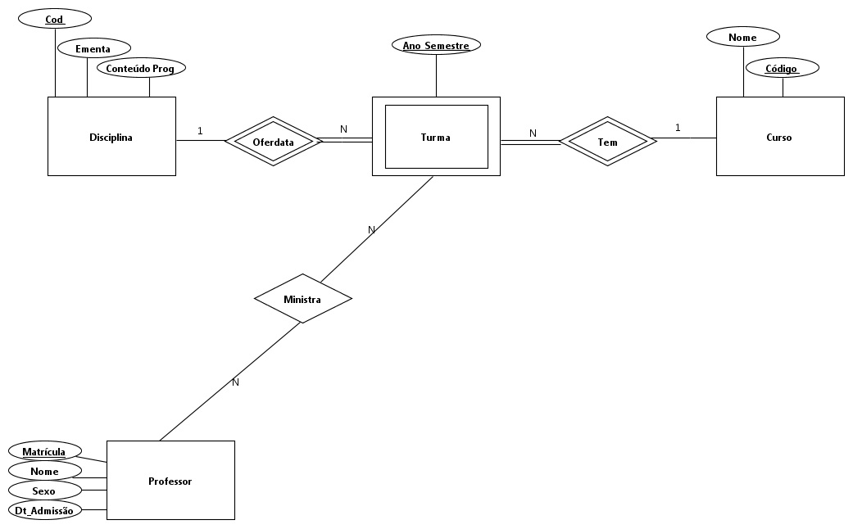
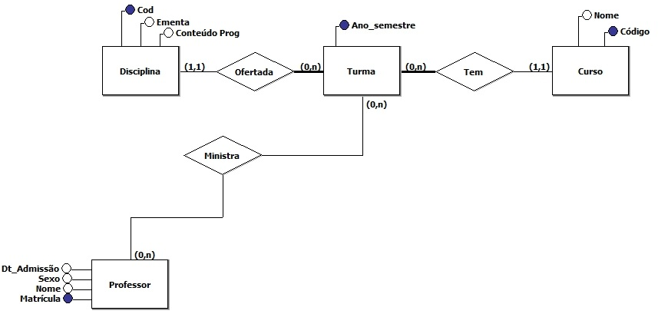
Um professor tem uma matrícula, um nome, um sexo, uma data de admissão e pode ministrar aulas em diversas turmas de diferentes cursos. Uma turma pode ter mais de um professor.

Slide 9
Todo aluno tem uma matrícula, um nome, um sexo, uma nota do vestibular, e tem que estar vinculado a um único curso, o qual pode ter vários alunos.

Slide 10
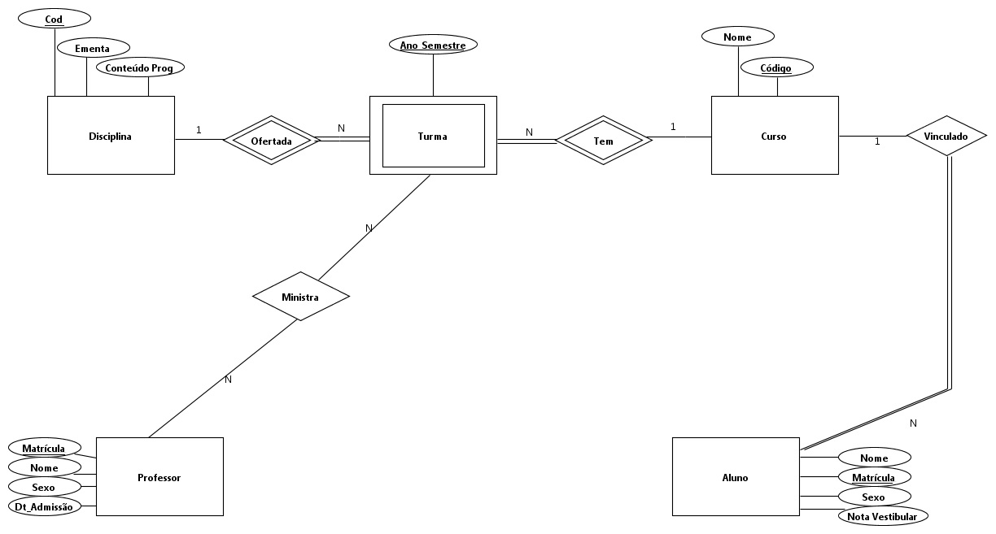
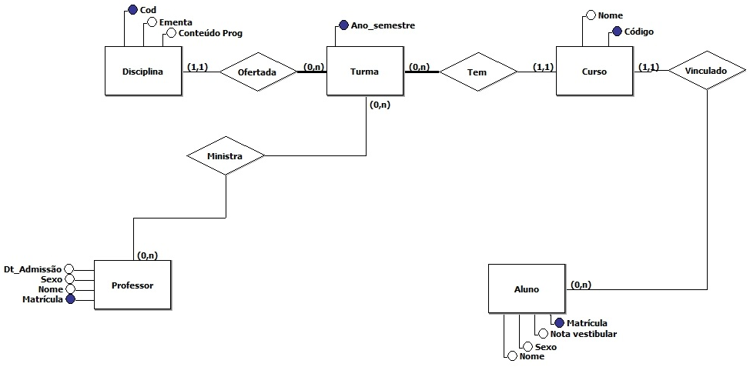
Todo aluno tem uma matrícula, um nome, um sexo, uma nota do vestibular, e tem que estar vinculado a um único curso, o qual pode ter vários alunos.

Slide 11
Os alunos podem se matricular em várias turmas (não necessariamente ofertadas pelo seu curso), as quais podem ter vários alunos matriculados.

Slide 12
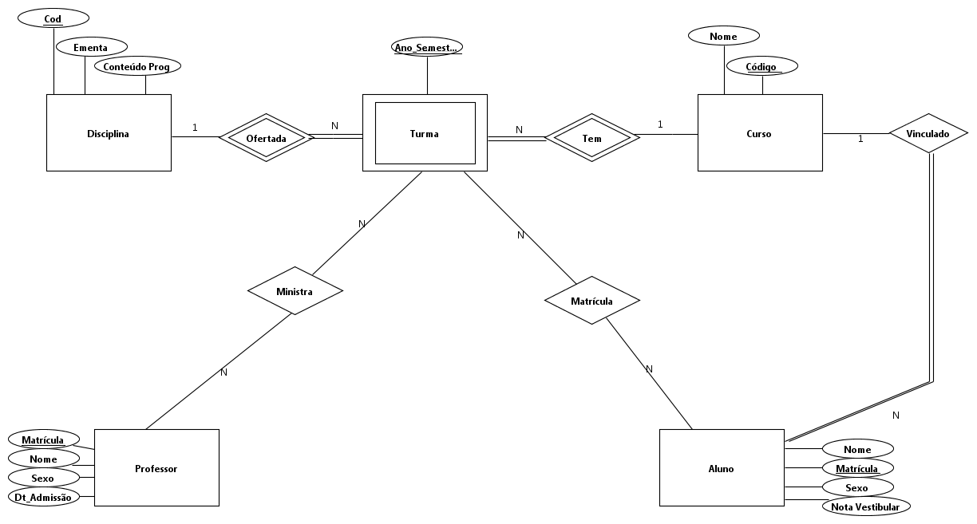
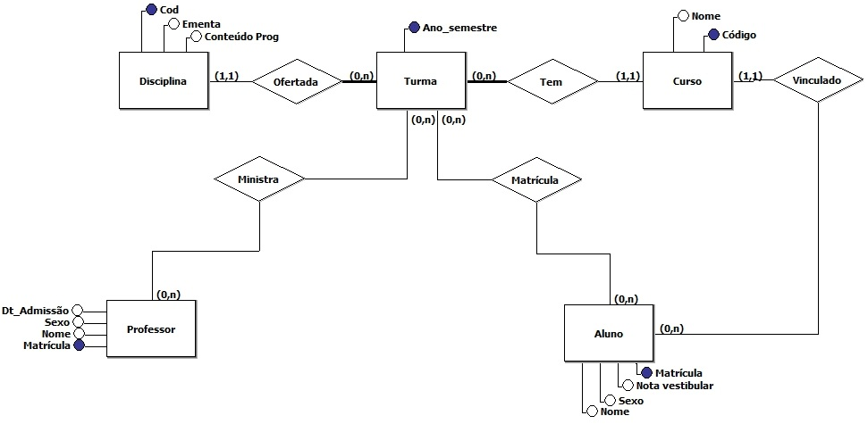
Os alunos podem se matricular em várias turmas (não necessariamente ofertadas pelo seu curso), as quais podem ter vários alunos matriculados.

Slide 13
Todo aluno que está matriculado em uma turma tem que fazer, no mínimo, duas provas. Para cada prova deve-se guardar a sua descrição (ex: 1AV, 2AV ou Final) e a sua nota (um valor entre 0 e 10).

Slide 14
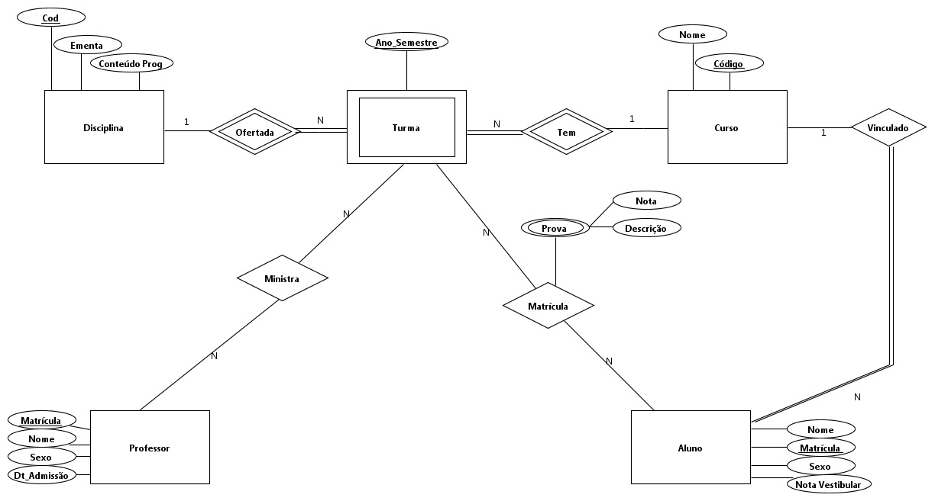
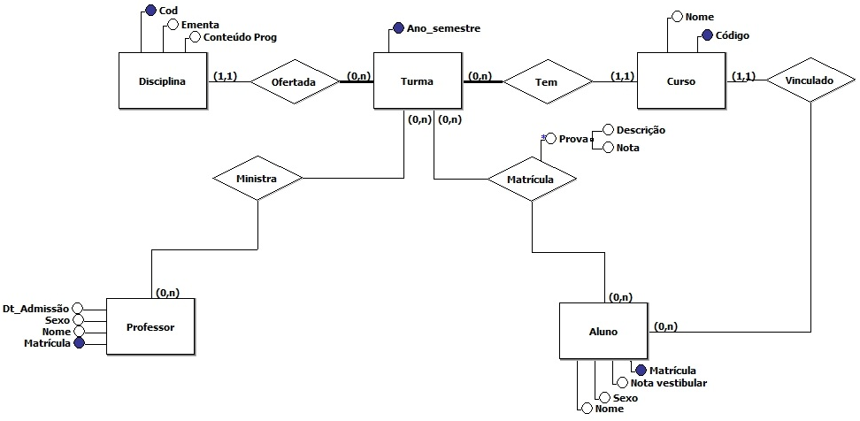
Todo aluno que está matriculado em uma turma tem que fazer, no mínimo, duas provas. Para cada prova deve-se guardar a sua descrição (ex: 1AV, 2AV ou Final) e a sua nota (um valor entre 0 e 10).
Notes:
Falar sobre o atributos compostos!!!

Slide 15
Além das provas, pode ser exigido que cada aluno matriculado em uma turma faça um projeto, o qual tem um código, um título, uma página Web e um conceito (Bom, Ruim ou Regular). Um projeto pode ser feito em equipe.

Slide 16
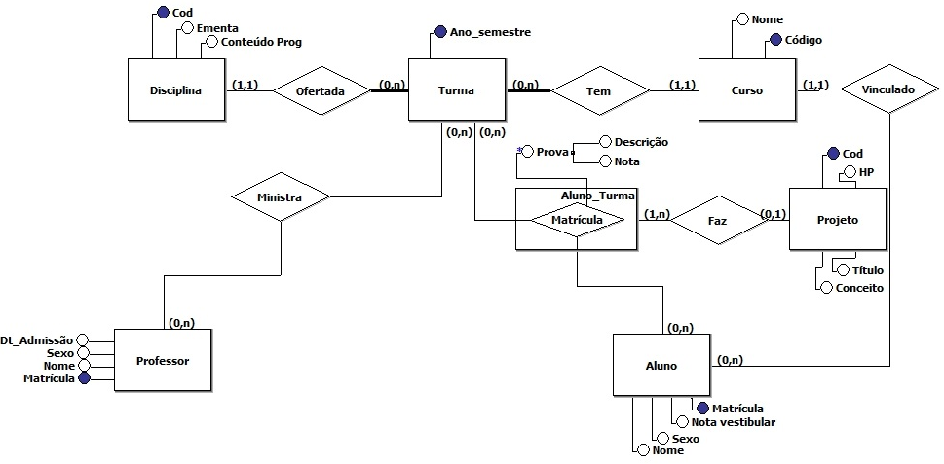
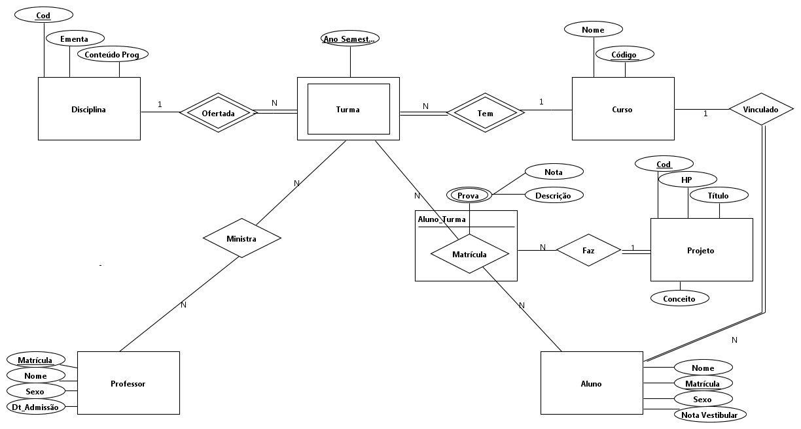
Além das provas, pode ser exigido que cada aluno matriculado em uma turma faça um projeto, o qual tem um código, um título, uma página Web e um conceito (Bom, Ruim ou Regular). Um projeto pode ser feito em equipe.
Notes:
Falar sobre a Entidade Associativa!!

Slide 17
Uma turma pode ter vários alunos como monitores, um aluno pode ser monitor de várias turmas. A monitoria de um aluno em uma turma só acontece sob a responsabilidade de um único professor.

Slide 18
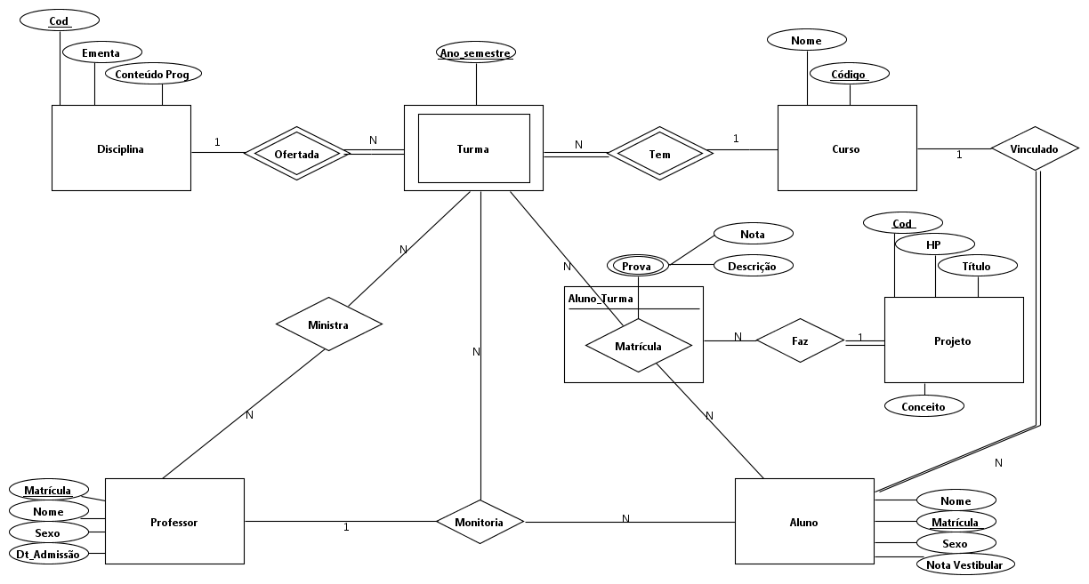
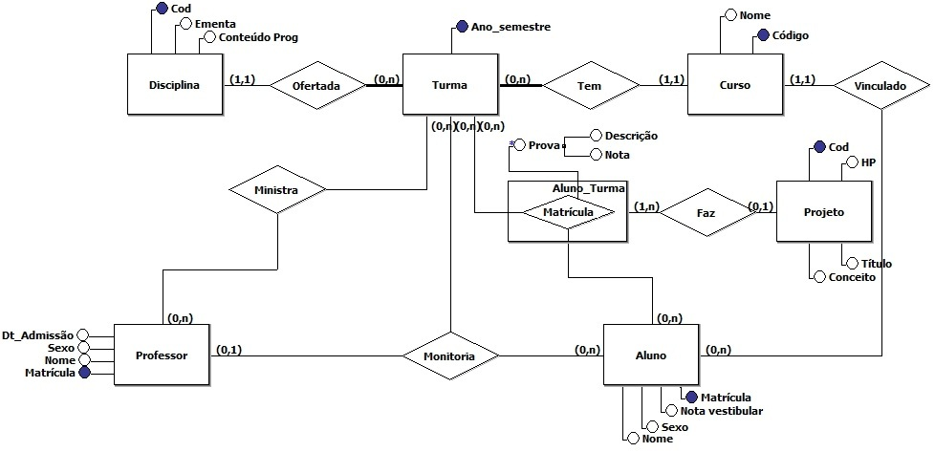
Uma turma pode ter vários alunos como monitores, um aluno pode ser monitor de várias turmas. A monitoria de um aluno em uma turma só acontece sob a responsabilidade de um único professor.

Slide 19
Um professor pode liderar vários professores. Um professor só tem um líder.

Slide 20
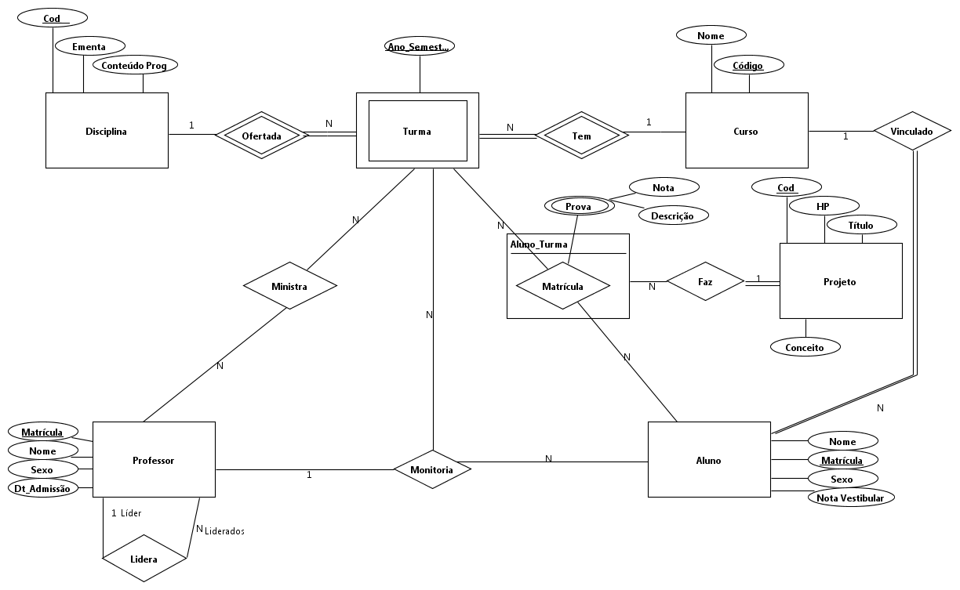
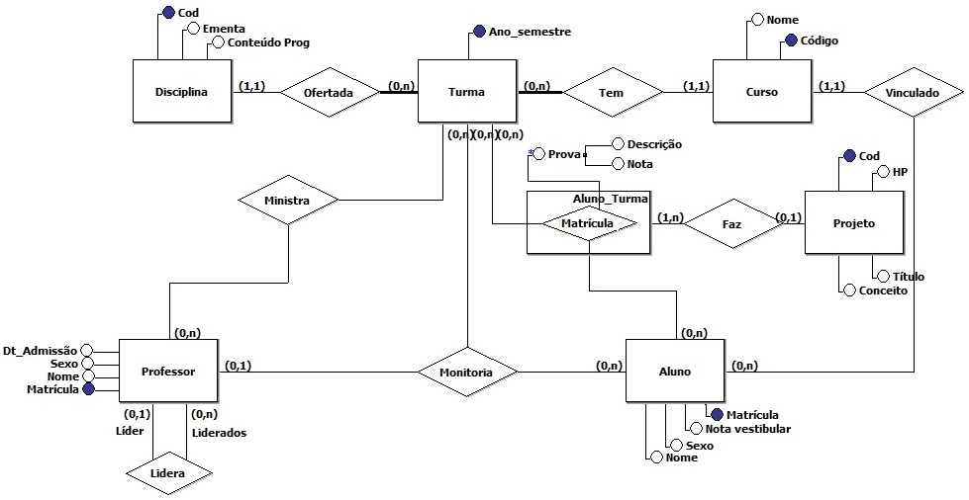
Um professor pode liderar vários professores. Um professor só tem um líder.
Notes:
Falar sobre auto-relacionamento!!

Slide 21
Um professor pode coordenar uma disciplina, a qual só pode ter um coordenador.

Slide 22
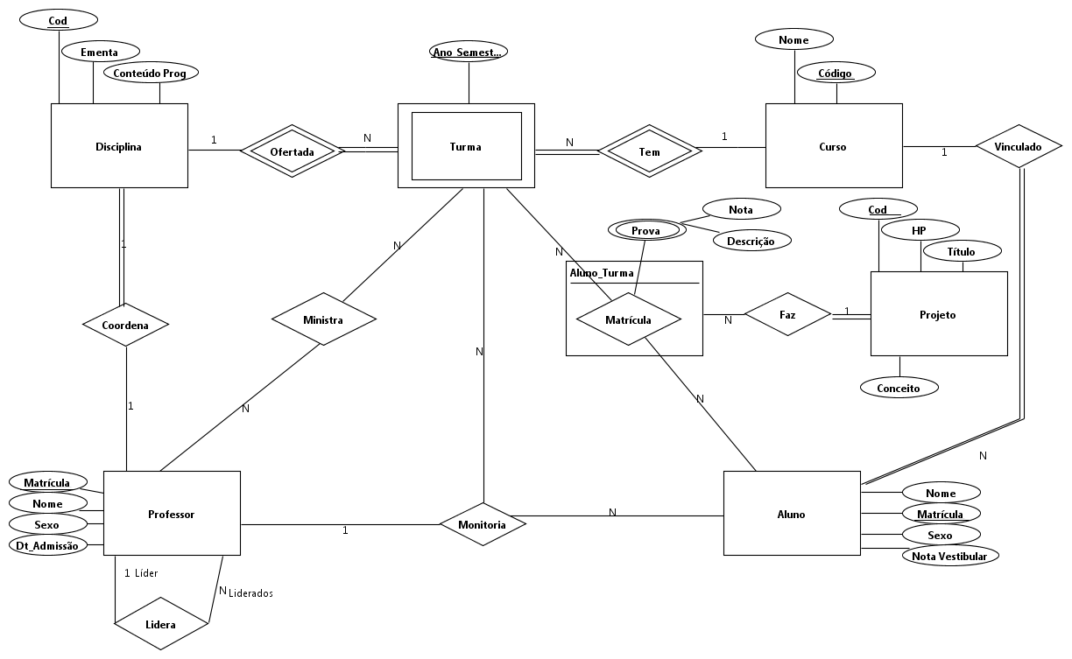
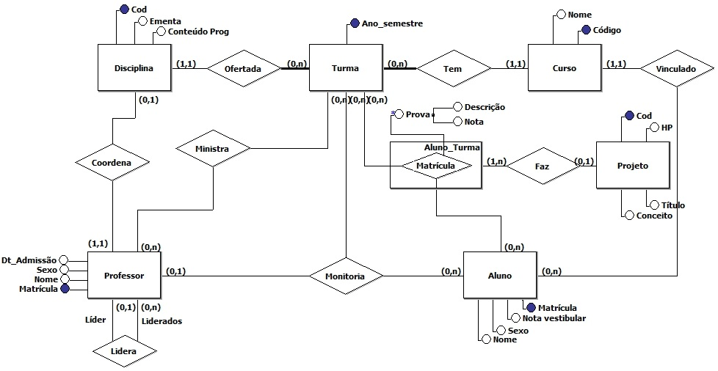
Um professor pode coordenar uma disciplina, a qual só pode ter um coordenador.

Slide 23
Professor e aluno são genericamente conhecidos/manipulados como pessoas.

Slide 24
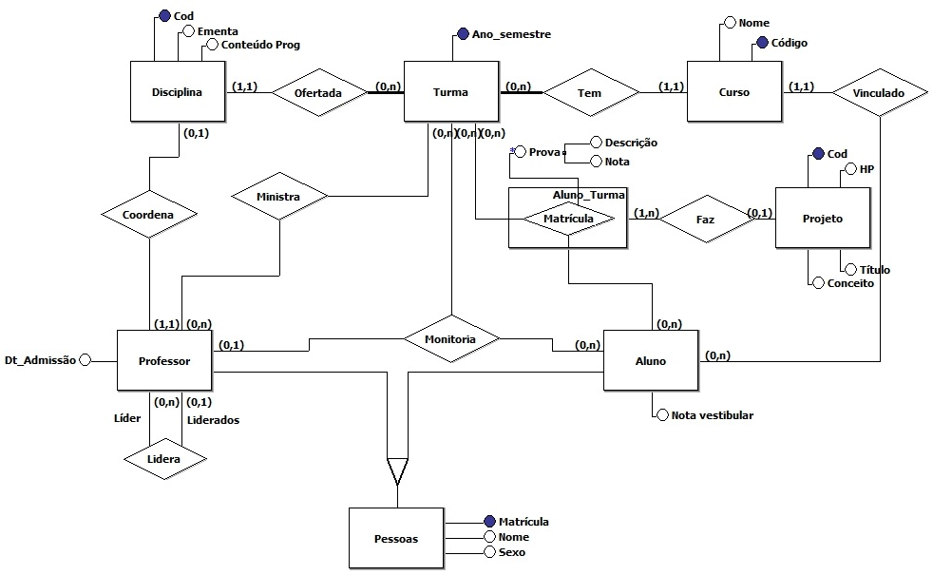
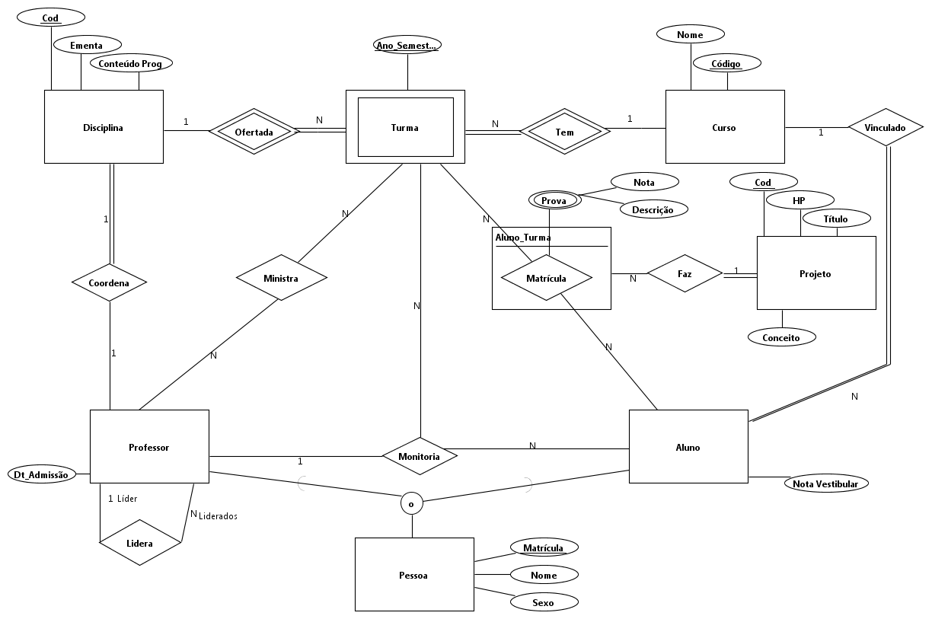
Professor e aluno são genericamente conhecidos/manipulados como pessoas.
Notes:
Falar sobre especialização!!!

Slide 25
Projeto Lógico

Slide 26
Esquema relacional normalizado e respeitando a ordem de dependência para a criação das relações:
Curso (codigo-curso, nome)
Projeto (codigo-projeto, titulo, conceito, hp)
Pessoa (matricula-pessoa, nome, sexo)
Professor (matricula-professor, data-admissao, matricula-lider)
matricula-professor referencia Pessoa
matricula-lider referencia Professor
Notes:
Falar sobre a importancia da ordem de criação (dependencias)!!

Slide 27
Disciplina (codigo-disciplina, conteudo-programatico, ementa, matricula-professor)
matricula-professor referencia Professor
Turma (codigo-disciplina, codigo-curso, ano-semestre)
codigo-disciplina referencia Disciplina
codigo-curso referencia Curso
Ministra (codigo-disciplina, codigo-curso, ano-semestre, matricula-professor)
cod-disciplina, codigo-curso, ano-semestre referencia Turma
matricula-professor referencia Professor
Aluno (matricula-aluno, nota-vestibular, codigo-curso)
matricula-aluno referencia Pessoa
codigo-curso referencia Curso

Slide 28
Aluno-Turma (cod-disciplina, codigo-curso, ano-semestre, matricula-aluno, codigo-projeto)
cod-disciplina, codigo-curso, ano-semestre referencia Turma
matricula-aluno referencia Aluno
codigo-projeto referencia Projeto
Prova (cod-disciplina, codigo-curso, ano-semestre, matricula-aluno, descricao, nota)
cod-disciplina, codigo-curso, ano-semestre, matricula-aluno referencia Aluno-Turma
Monitoria (cod-disciplina, codigo-curso, ano-semestre, matricula-aluno, matricula-professor)
cod-disciplina, codigo-curso, ano-semestre referencia Turma
matricula-aluno referencia Aluno
matricula-professor referencia Professor

Slide 29
Dúvidas?

